Slide 1















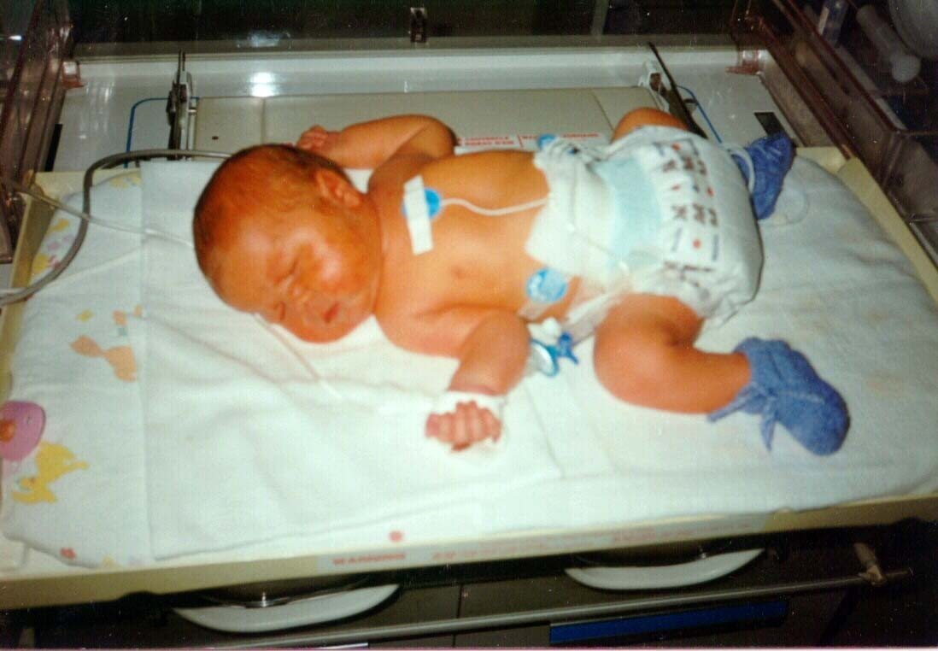








Distres plodu
Hruban L., Rejdová I.

Slide 2










Distres plodu
synonymem je intrauterinní hypoxie plodu charakterizovaná poruchou výměny plynů
stav omezení nebo zástavy výměny plynů mezi matkou a plodem
snížení FSpO₂ akumulace CO₂
pokles pH - respirační acidóza
déletrvající hypoxie - anaerobní metabolizmus
nárůst laktátu
deficit bazí

Slide 3









Hypoxemie
Iniciální nejlehčí stupeň nedostatku kyslíku na úrovni snížené saturace arteriální krve
obrana plodu – efektivnější využívání O2 (zvýšení krevního průtoku, zvýšení počtu Ery), redukce pohybové aktivity, zpomalení růstu
funkce vnitřních orgánů není narušena, zůstává zachována energetická rovnováha
trvání – dny až týdny
výsledkem dlouhodobé hypoxemie je omezení vývoje orgán. systémů a redukce obranných mechanismů proti akutní hypoxii v průběhu porodu

Slide 4










Hypoxie
další snížení saturace arteriální krve kyslíkem, vedoucí k neschopnosti dostatečného zásobení všech tkání O2
obrana plodu – aktivace stresových hormonů – redistribuce krve – rozvoj anaerobního metabolismu v periferních tkáních
v centrálních orgánech zůstává zachována energetická rovnováha – na úkor periferních tkání
trvání – několik hodin
pokud nedojde k dalšímu poklesu saturace – zůstává hypoxie omezena pouze na periferní tkáně – možnost poškození centrálních orgánů plodu je minimální

Slide 5





















Asfyxie
výrazné snížení kyslíkové saturace arteriální krve, nedostačující k zachování energetické rovnováhy v preferovaných centrálních orgánech
obrana plodu – maximální aktivace sympatiku a stresových hormonů, mobilizace glykogenu z jater a myokardu, rozvoj anaerobního metabolismu v centrálních orgánech (mozek je závislý na glykogenu z jater)
trvání - minuty
udržení centralizovaného oběhu do momentu zhroucení systému se srdečním selháním a poškozením mozku

Slide 6










POZOR !!
u rizikového plodu
prematurita
hydrops
VVV
menší hypoxický inzult způsobí větší postnatální handicap

Slide 7








Klinické projevy hypoxie:
změny frekvence OP
odchod mekonia
nejobjektivnější známkou hypoxie
➔ stupeň acidózy plodu

Slide 8








Léčba distresu plodu
poloha na levém boku
oxygenoterapie
event. parciální tokolýza event. rychlé ukončení porodu

Slide 9








Normální hodnoty ABR z pupečníkových cév
 | pHp | CO2 | pO2 | SB | BE
umbil.arterie | 7,25 | 56,8 | 14,5 | 18,1 | -7,4
umbil.véna | 7,30 | 43,4 | 24,4 | 16,6 | -6,0

Slide 10







Kriteria pro perinatální asfyxii:
těžká metabolická nebo smíšená acidóza
(pH pod 7,1, BE pod –12) z pupečníkové arterie
přetrvávající Apgar skóre 0-3 déle než 5 minut
neurologické příznaky v časném novorozeneckém období (křeče, hypotonie, koma) nebo hypoxicko-ischemická encefalopatie
multiorgánové systémové postižení - dysfunkce v časně
neonatálním období
Cave anamnéza: IUGR, preeklampsie, abrupce placenty, prolaps pupečníku, zkalená plodová voda, patologický CTG

Slide 11










Klinické známky hypoxicko-ischemické encefalopatie:
lehká forma: zvýšená dráždivost, hyperreflexie (trvání méně než 24 hodin)
střední forma: zvýšená dráždivost, hypertonie, zvracení, charakteristický vysoký křik, po taktilní stimulaci třesy až klonické křeče
těžká forma:
stupor až koma, hypotonie - atonie, malá či
žádná spontánní hybnost, zvýšený intrakraniální tlak
suprese funkcí mozkového kmene (periodické dýchání, apnoe, bradykardie)
dilatované nereagující zornice
bloudivé pohyby bulbů
chybí Moroův reflex
křeče

Slide 12









Hypoxicko-ischemické poškození CNS :
závažné handicapy - DMO, mentální retardace, epilepsie
Terapie:
neexistuje jednotný přístup
80 % pracovišť - restrikce tekutin, léčení křečí
20 % pracovišť - sedace, hyperventilace, profylakticky Phenobarbital
zřídka - osmotická diuréza
kortikoidy
hypotermie
barbiturátové koma

Slide 13








Cíle prepartálního a intrapartálního
monitoringu
Zamezit prepartálnímu poškození plodu
chronická hypoxie - hypotrofie,
infekce
Zamezit intrapartálnímu poškození plodu
akutní hypoxie
trauma
Zamezit postpartálnímu poškození novorozence
hypoxie, infekce, RDS
Maximální zpřesnění diagnózy-zabránění poškození plodu
Zabránění zbytečným výkonům (iatrogenní traumatizace)

Slide 14









Algoritmus diagnostiky akutní intrapartální hypoxie plodu
CTG
norm. záznam susp. záznam patol. záznam
méně než 70/min více než 10 min
plod není ohrožen IFPO
akutní tokolýza, O₂ S.C.
IFPO
FSpO₂ více než 30 % FSpO₂ méně než 30 % více jak 10 min.
plod není ohrožen
akutní tokolýza, O₂, S.C.
STAN
déletrvající monitoring
rizikové těhotenství – kontinuální monitoring

Slide 15








KTG - kardiotokografie
vnitřní CTG (bipolární elektroda umístěná na hlavičku plodu + vnitřní tokosonda)
zevní CTG (ultrazvuková sonda snímající srdeční frekvenci plodu, mechanická tokosonda snímající děložní kontrakce), možnost telemetrické registrace
základní metoda monitorování intrauterinního stavu plodu, všechny ostatní metody slouží jako doplňkové, s cílem zpřesnění eventuelně ověření diagnozy stanovené na základě CTG
plynulý přechod od nálezů fyziologických po nálezy jednoznačně patologické (řada nejednoznačných obtížně interpretovatelných nálezů), vždy nutno hodnotit s ohledem na momentální podmínky (stadium porodu, aplikované léky, stáří gravidity…)

Slide 16




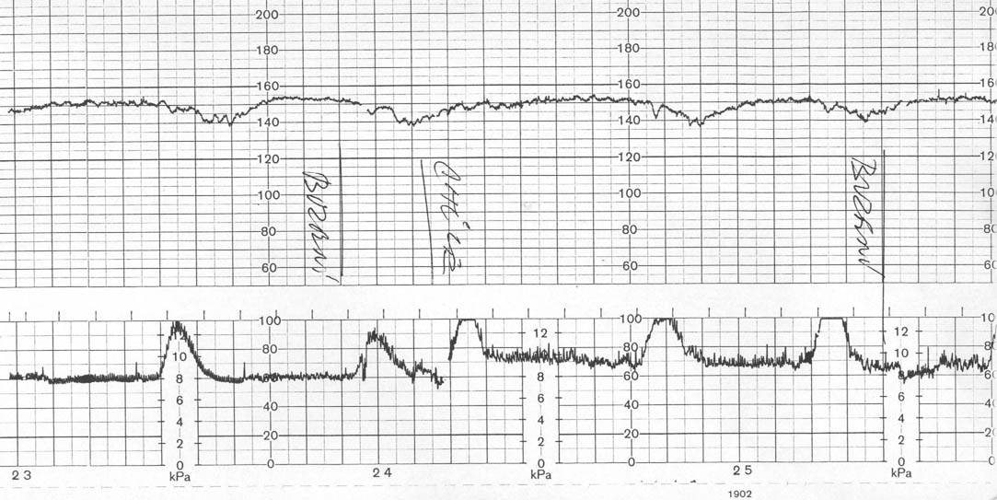


KTG - kardiotokografie

Slide 17












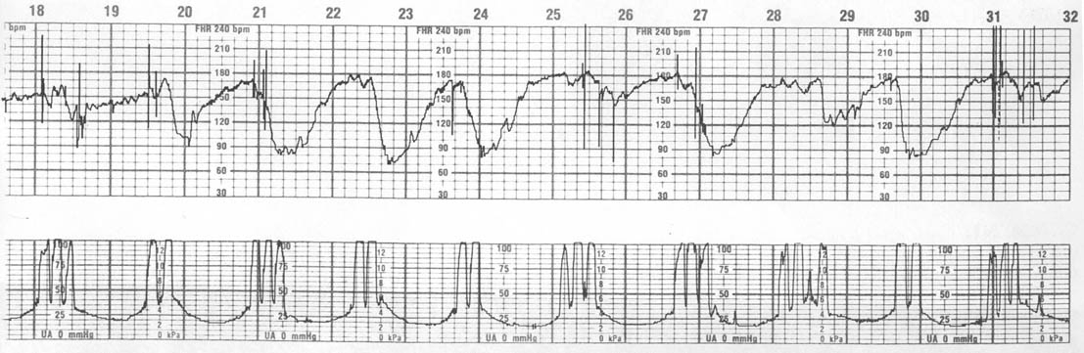





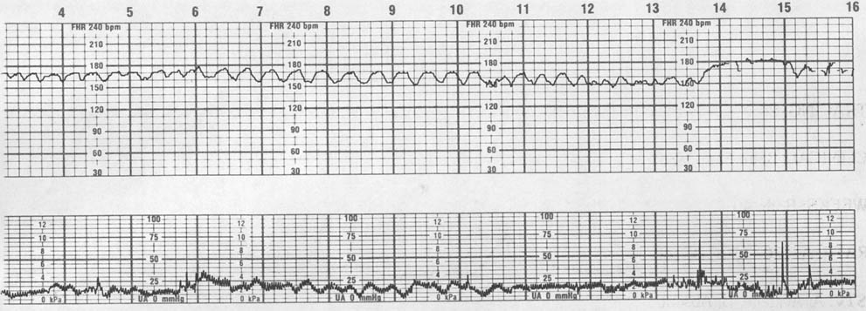





Slide 18



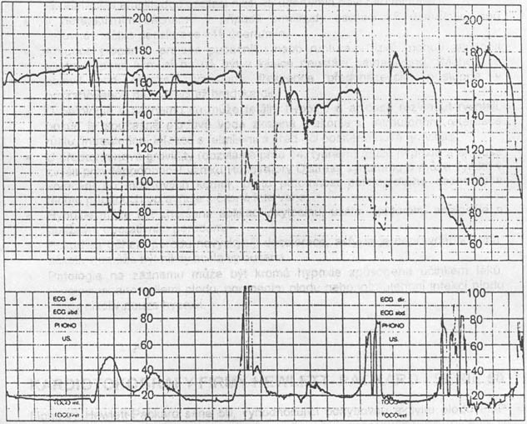






Slide 19




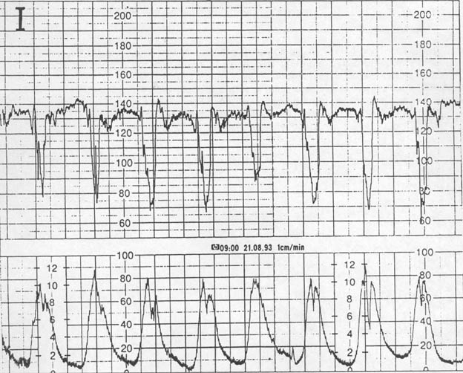





Slide 20







ST – analýza
Posouzení hypoxické zátěže myokardu pomocí analýzy ST intervalu EKG vlny plodu v průběhu porodu.
srdce i mozek plodu - centrální orgány se srovnatelnou senzitivitou na nedostatek kyslíku
monitorování stavu myokardu – nepřímá informace o kyslíkové saturaci mozku plodu
ST analýza – doplňková metoda CTG, hodnotitelná pouze ve vztahu k současnému CTG záznamu

Slide 21












EKG vlna
vlna P, QRS komplex, vlna T
ischemie myokardu u dospělých – změny v úseku ST (charakteristické deprese ST úseku při ICHS, event. elevace při infarktu myokardu)
při ST analýze EKG plodu – stanovení poměru T/QRS – charakteristický růst poměru T/QRS v důsledku hypoxie myokardu rozvoje negativní energetické bilance
a následně anaerobního metabolismu vedoucí k ovlivnění elektrického náboje na bazálních membránách kardiomyocytů

Slide 22







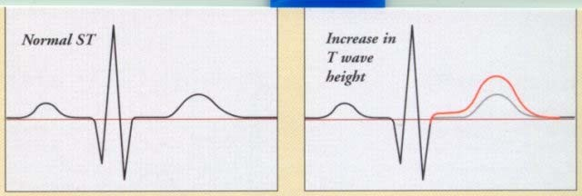








Vzestup poměru T/QRS

Slide 23



















IFPO – intrapartální fetální pulzní oxymetrie
metoda vhodně doplňující CTG
podmínkou použití je porušený vak blan (odteklá plodová voda), prostupné hrdlo (min. 2cm) a pravidelné kontrakce (běžící porod)
hodnotí poměr oxyhemoglobinu a deoxyhemoglobinu
v arteriální krvi plodu na základě odlišné absorbce světla (každý z nich absorbuje světlo jiné vlnové délky), čím více bude oxyhemoglobinu a čím méně bude deoxyhemoglobinu, tím vyšší bude saturace krve O2 (udává se v %)
senzor se umísťuje na tvář plodu (je uložen mezi stěnou děložní a plodem)

Slide 24













IFPO
Hodnoty saturace arteriální krve plodu O2: kolem 40 - 50% (hodnoty nad 55% jsou
nepravděpodobné, může jít o záměnu se saturací matky)
za hranici patologie je považována hodnota saturace 30%
saturace pod 30% po dobu delší jak 10 min. – indikace k ukončení těhotenství z indikace hrozící hypoxie plodu

Slide 25










Analýza krevních plynů a pH z hlavičky plodu
málo používaná metoda
odběr kapilární krve z hlavičky plodu tenkou mikropipetou
podmínkou je odteklá plodová voda a prostupná branka z kapilární krve se stanovuje pH, pCO2,pO2,HCO3
nevýhoda časové prodlevy nutné na zpracování vzorku, ovlivnění stázou krve a otokem v naléhající části plodu, nutnost opakovaných odběrů pro zhodnocení vývoje
normální pH plodu: 7,25 – 7,37
počínající acidóza (v důsledku rozvíjející se hypoxie): 7,20 a méně

Slide 26








DěKUJI ZA POZORNOST

